Slide 1
虽然我们的队伍叫做“简简单单捏COZE”
一点都不简单的
共创之路
@朱俊@于健镕@小鱿鱼@陈泓业@lily@田田@王哲6
@布布@陈Sir @金玥@史德德@杨慧敏@bb@拔刀刘

Slide 2
?
我们做了一个什么样的新闻bot

Slide 3
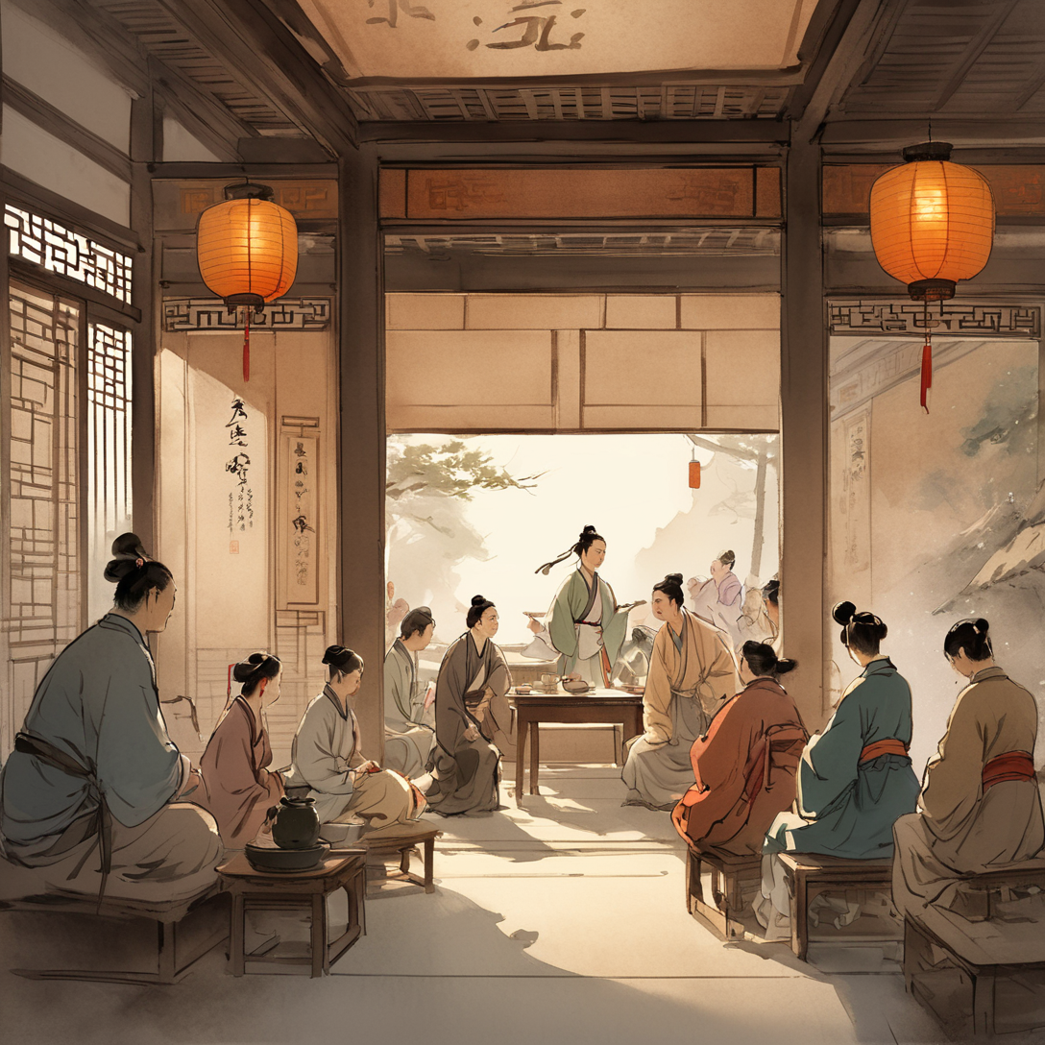
新闻开放式互动探索
这个茶馆不一般
定位：古代茶馆文化各人物形象对现代新闻的调侃
创意性
趣味性
互动性
体验链接：https://www.coze.cn/store/bot/7376200697454559282?panel=1&bid=6cnc9g2sc100q

Slide 4
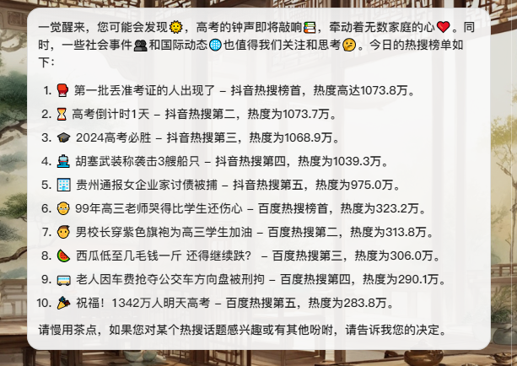
特色功能 #1
获取有用信息
每个人获取新闻，都在寻找其中对自己有用的价值，
我们在开头都告诉用户发生了什么，什么对于我们普通人来说是“有用的消息”
房价涨没涨？
菜价涨没涨？
油价涨没涨?
股价涨没涨?
什么！工资没涨 ╮(╯▽╰)╭
01

Slide 5
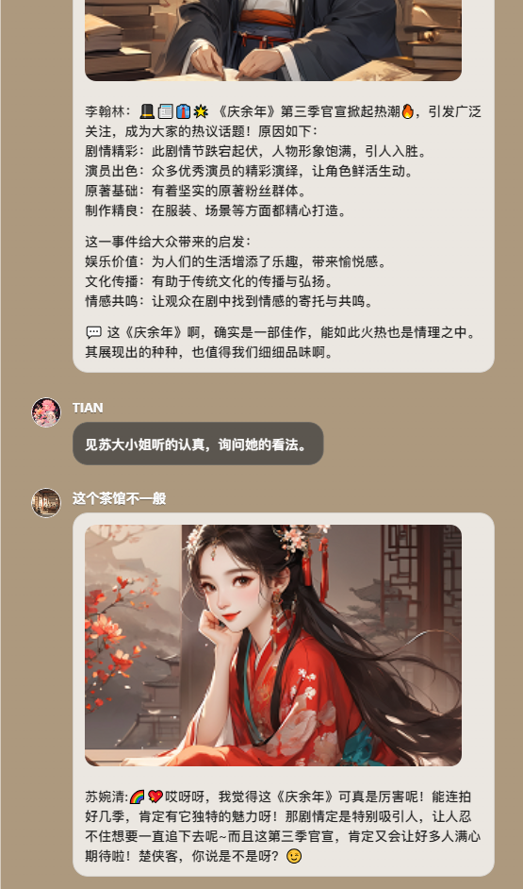
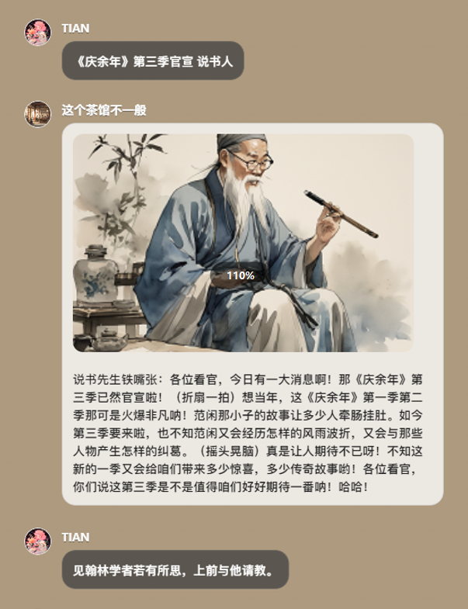
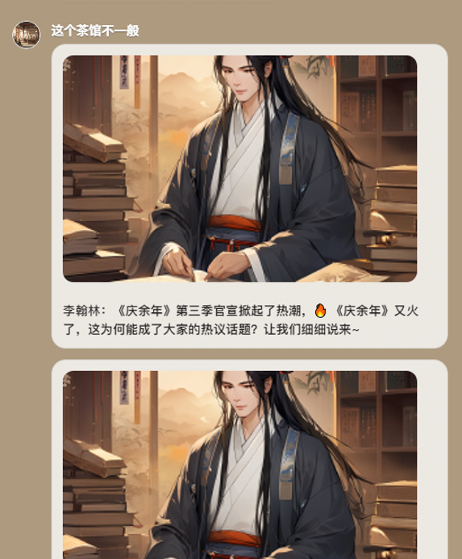
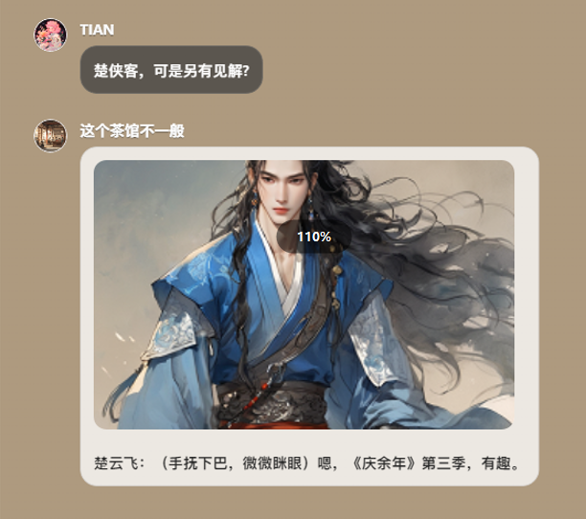
特色功能 #2
多角色深入解读
每个人对于事件的解读会有不一样的看法，在茶楼中，你可与各个人物互动，看看其他人对这个事件的看法
笑面盈盈的店小二——接待：穿插于各个场景，作为旁白/中间角色使用
幽默的说书先生——概述:对事件与文章进行简要描述
博览群书的翰林——深度解读：对事件与文章进行深入的分析，启发思考
多愁善感的世家小姐——共情:对事件会有众多感触，会发散衍生相关话题给到你
破开真理的侠客——金句：对事情都保持清醒的态度，看破事务的本质
02

Slide 6
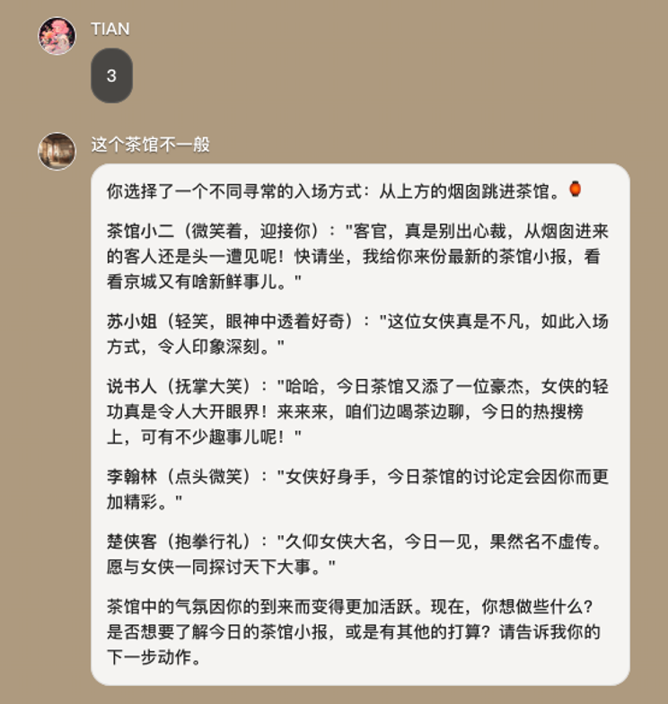
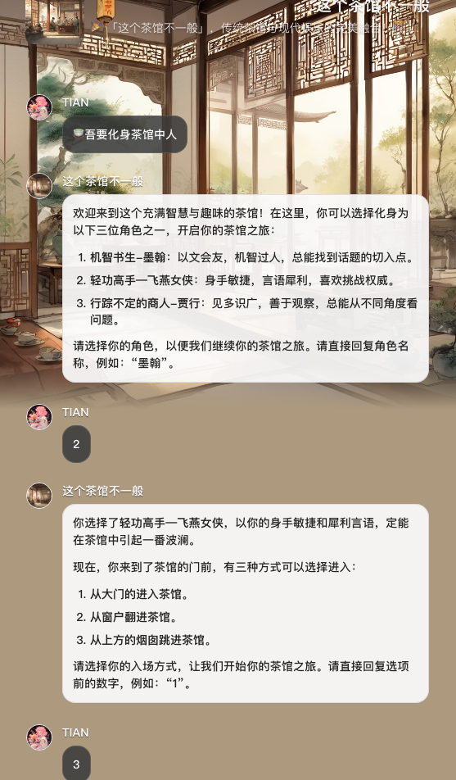
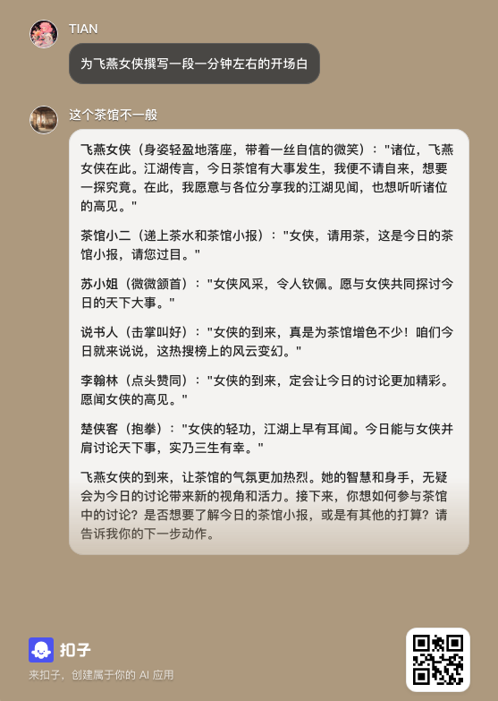
特色功能 #3
沉浸式体验
开场可选择不同的人物角色与进入的方式，加强沉浸式体验
自定义人物选择：
1.机智书生-墨翰：才华横溢，出口成章，善于以文会友。
2.轻功高手—飞燕女侠：身手敏捷，行侠仗义，一剑定乾坤。
3.行踪不定的商人-贾行：眼光独到，善于经营，常在茶馆中寻找商机。
独特的出场方式：
1.从大门的进入茶馆：众人会对你热情招待
2.从窗户翻进茶馆：会影响别人就餐，众人会对你态度不一（后续迭代）
3.从上方的烟囱跳进茶馆：众人会对另眼相看，可能会被当成小偷（后续迭代）
03

Slide 7
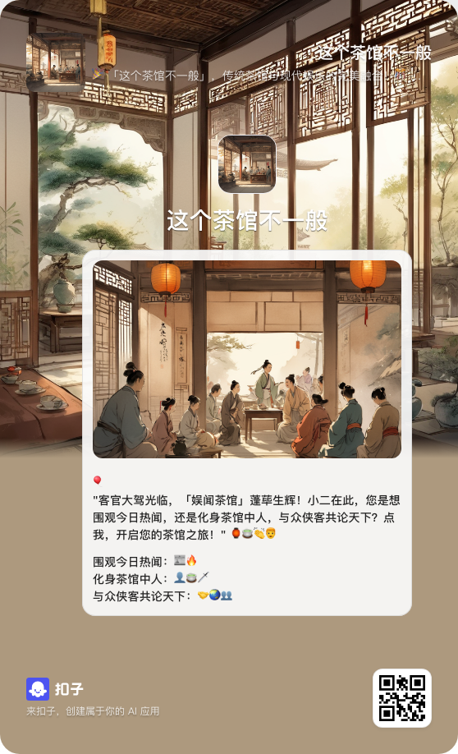
体验一下我们的COZE作品把~
体验链接：https://www.coze.cn/store/bot/7376200697454559282?panel=1&bid=6cnc9g2sc100q

Slide 8
?
我们是怎么做出的bot？
那些艰难的团队故事

Slide 9
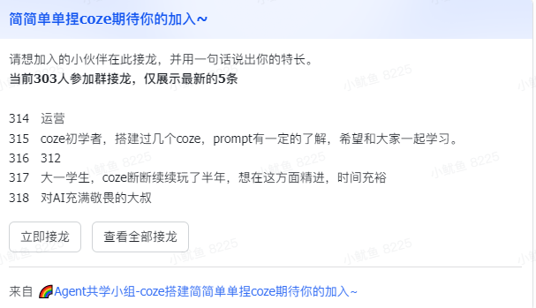
大家都开始各抒己见
慢慢的都确定了同个方向去完成我的作品
哇：好多人参与，稳了稳了
极限赶工
在下午5点勉强调式出第一版
超多BUG等待我们解决
这个新闻是我们想要的么？
每个人对这个还是有诸多迷茫
群里怎么没人说话？
带队好累
时间紧张，
又陷入迷茫，
还没搭建出整个bot效果
原计划周一提交
延迟下周一提交
组建队伍
无人问津
小团队的
初步沟通
周二
提出质疑
调转船头
周三-周五
思维碰撞
周六
时间紧张/焦虑
周一下午6点前提交

Slide 10
冲开迷雾的
思维爆炸

Slide 11
新闻搜集+深度解读+图像美化
终究还是一个“传统型 ”新闻bot
陷入思维困局
这个新闻bot是我们想要的么？
思维困局

Slide 12
提出问题:
我们为什么想要去看新闻？

Slide 13
是因为它对我们的生活影响息息相关
房价涨没涨，菜价涨没涨，油价涨没涨~ 什么！工资没涨 ╮(╯▽╰)╭
立意起源

Slide 14
古今对话
来自未来的人
从普通人的视角出发
隔壁暴躁老王
发疯式黛玉文学
平凡打工人
立意起源

Slide 15
茶馆
一个信息交换集散地，里面可以容纳丰富的角色和体验，经过多次尝试和迭代，有了目前这个产品
引导多角色解读不同板块的新闻内容
好感度
人物的一个交互
日月交替，根据场景去变化
三餐四季十里桃花
文字游戏
非人物角色
图画集合

Slide 16
哦买噶 时间一晃到周五了
怎么做？分工如何？
统统不明确，迷茫好像成了我们的常态
新加入的小伙伴，不知道怎么加入哪个部分,
旧伙伴，也不确定自己做的是否是我们想要的，都太零散了
发散时有亮点，合作时好迷茫，我是谁，我能干什么
Notes:
我先列大概要说的板块，你再优化吧

Slide 17
终于卸货了 激动等待演示...
平台问题导致错过展示重要功能
好失落...
兴致勃勃想要展示一下我们这个功能的，因为热搜功能的问题，发布之后不正常了。
十万火急修改，改完之后再发布，
然后就发现我们这一趴已经错过演示了。
Notes:
我先列大概要说的板块，你再优化吧

Slide 18
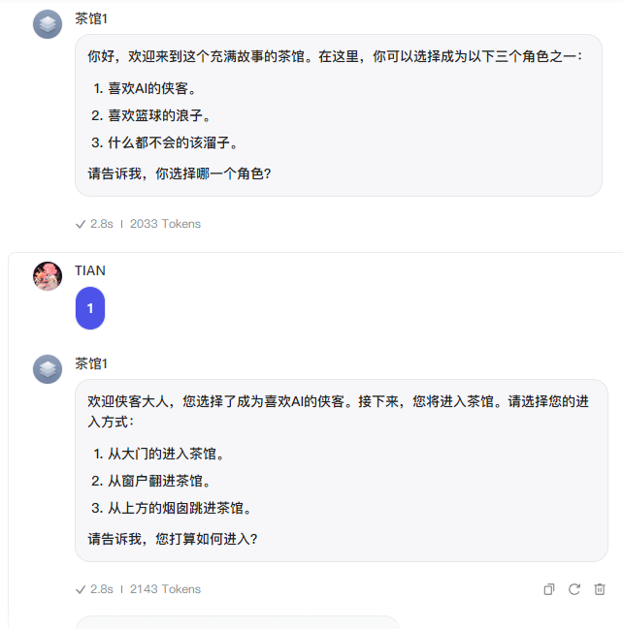
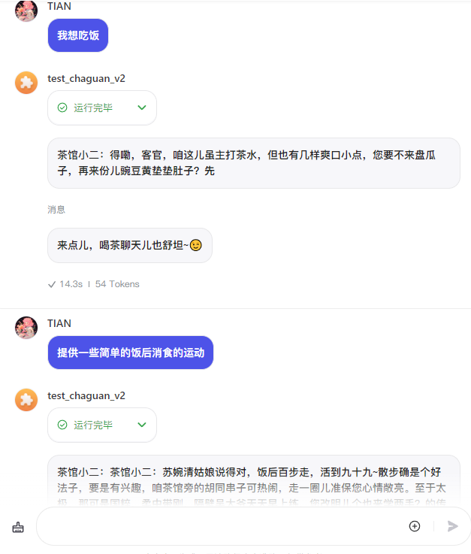
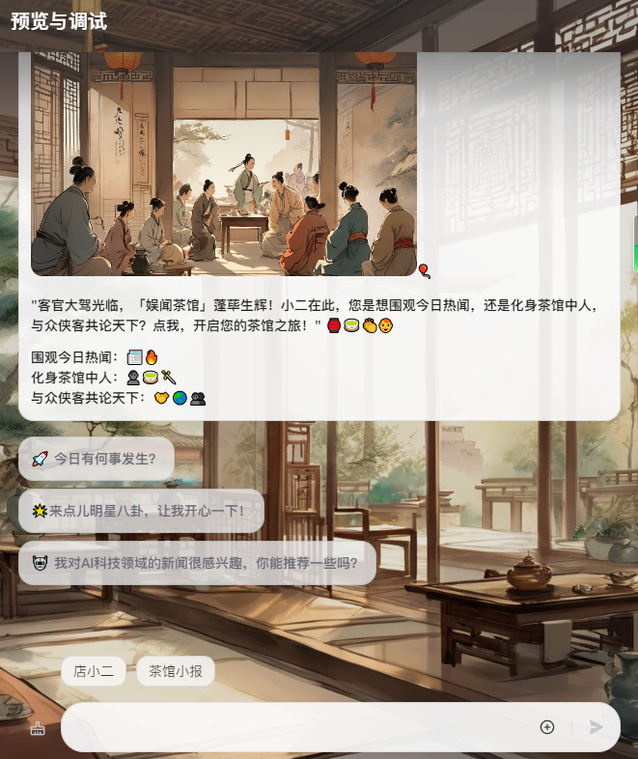
既然做了，为何不把它做好？
最后大家选择版本3基础上进行进一步的优化调整，意图非常清晰之后团队爆发了巨大的潜能，我们是在 3 天之内迅速做出一个最终产品，周日和周一还在疯狂修改测试，不眠不休，提交作品前几分钟还在不断修改。
版本1：文字游戏
版本2：人物对话
版本3：版式美化

Slide 19
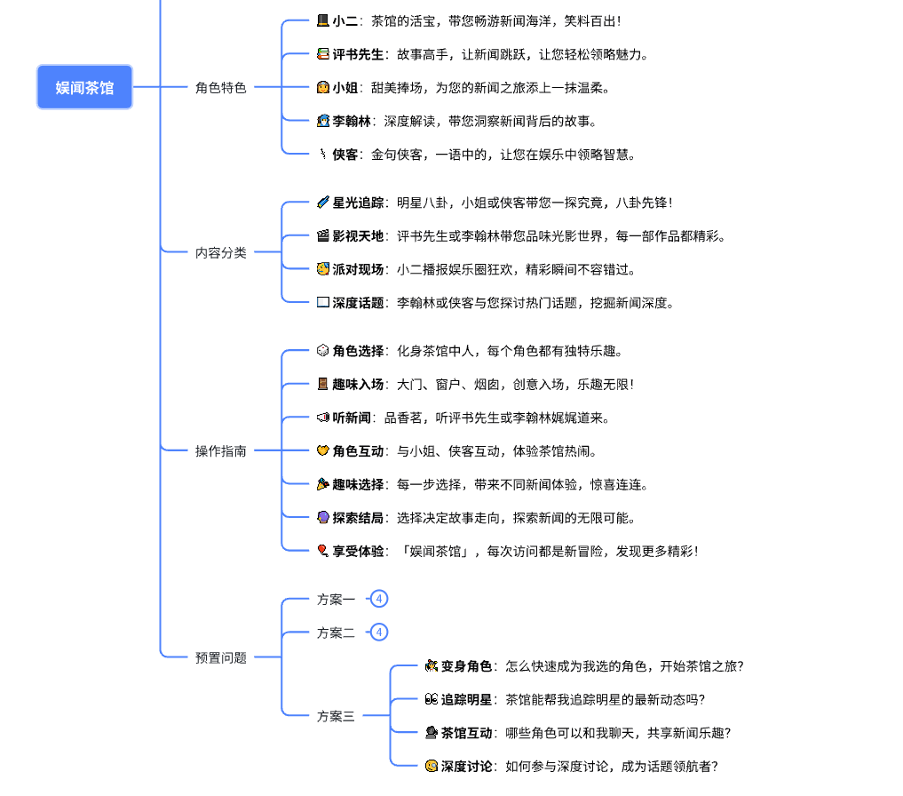
一些过程文件
思维导图 > 画板

Slide 20
一些过程文件
人物形象总体表格

Slide 21
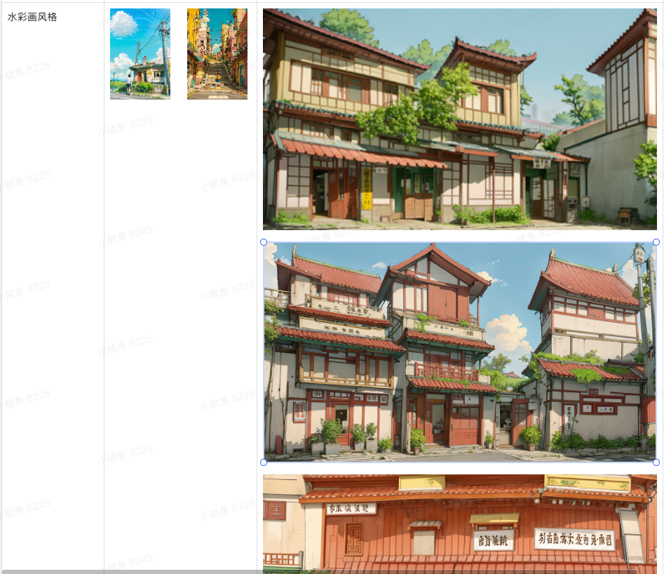
一些过程文件
"茶馆"- 用户交互界面-【视觉物料】需求收集

Slide 22
彩蛋时间
健镕的11点
健镕因为工作原因，23点必须离开会议，奇妙时刻来了，每到下半场大家发散讨论，各种奇妙点子层出不穷，意犹未尽，而健镕只能苦逼的第二天看飞书妙计，因为讨论太激烈，很多词语识别是错误的，看不明白，苦恼的他还得整理发个确认稿，

Slide 23
那些踩过的坑

Slide 24
团队组建故事
从1-100再到14的核心历程
01
02
03
成员数量的扩张
项目的扩张与挑战
核心团队的确立
早期招募的热情 团队规模的逐步扩大 成员之间的相互适应
功能需求的不断增加 资源投入的加大 团队管理的复杂性提高
明确的战略目标 高效的执行能力 稳定的团队结构

Slide 25
那些困难重重的日子
团队缺少磨合，沟通成本太高，大家会迷茫究竟要做什么
创意太发散，险些收不了尾
每个人做自己感兴趣的小部分可能会存在环节断层且融合难度较大
平台模型不稳定，经常临场出意外（小白可以抱着体验的心态来搓Bot，也可以抱着开盲盒的心情来玩Bot~完美主义目前阶段可能会有点难受）
Notes:
小组成员可以补充

Slide 26
想做却没做的事情
增加端午节日元素：端午香囊小挂件，小二给您送上粽子和雄黄酒
好感值：你的对话态度决定人物给予你的回应哦，万一惹TA不高兴，说不定给你掉脸子
意外场景探索：从选择进入茶馆的方式，可能打开一个神秘通道（待揭秘ing）
在特别的时间，我们可能开启特别主题的密室逃脱活动

Slide 27
金句时间
简单——事情不是做的越多越好，应挑最能体现自我的事。
陈Sir—— 众人拾柴火焰高
Candy——海上升明月天涯共此时
Penny——世界上没有白走的路
小鱿鱼——既然做了，为何不把它做好，去符合自己心目中的一个样子
老朱——一定要敢于去做别人不敢做的事。
lily——兴趣是最好的老师，热爱是最强的动力
王哲——不束于规则，善于打破，却又能巧妙融合，在创新与传统之间找到完美的平衡点。
鸿业——一个人走得再快，终究只是一个人，一个人技能再强，不可能做好所有的事，关键是要和什么样的人在一起，只有一群人同行，人越多才能走的越远。
Notes:
这个不贴词图了嘛？

Slide 28
欢迎来我们不一般的茶馆喝茶
也欢迎造访我们创作茶馆的"工坊"
更欢迎{你}来和我们一起共创更好玩的茶馆
空间地址：https://www.coze.cn/invite/fpTvIsHHsWpIxH5Jp0wq
团队空间邀请，一起搭建 AI Bot：简简单单捏coze
👉🏻 https://www.coze.cn/invite/fpTvIsHHsWpIxH5Jp0wq
Notes:
空间地址：https://www.coze.cn/space/7372197803948916799

Slide 29
我们想说:
一个人会走的很快
但 一群人会走的更远~
也祝愿:
大家在组队时都能找到共同前行的伙伴

Slide 30
Way to AGI
团队的力量
加入我们
大家因为有缘在Way to AGI这个开放社区相聚，大家也是秉承学习、交流、分享的目的组成了团队；借着以练促学的机会，让我们受益良多，因此我们也将传承Way to AGI的传统，开放我们的一切.
We to AGI !
这次比赛，我们能够清晰的感受到团队的力量，大家来自不同的行业，有着不同的见解和想法，提供了方方面面的支持，相互协作，相互鼓励，当大家奔向同一目标共同努力时的力量，让我们在有限的时间内，让我们各种不同的想法在一个bot中得到实现
只要你想加入
只要你有想法
只要你对AI热爱
不论你技能高低
不论你会不会
只要你想加入
我们热烈欢迎你的加入
我们欢迎所有敢于实践和探索的人

Slide 31
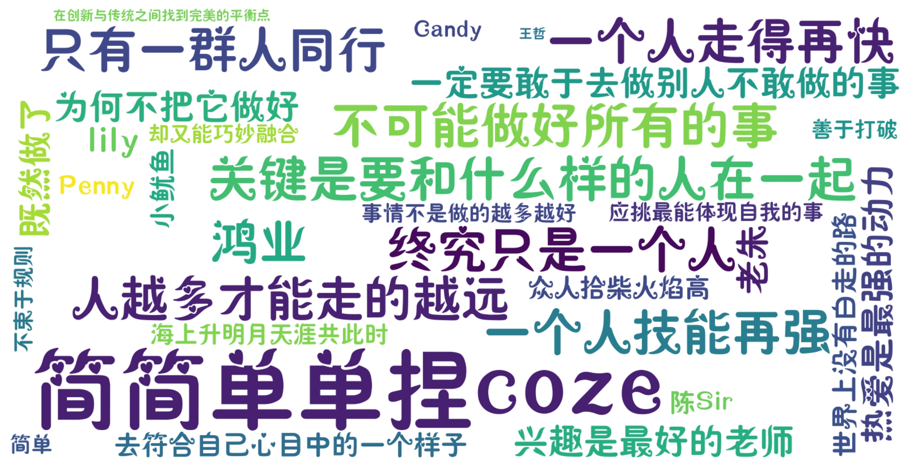
感谢观看我们团队故事
希望未来与大家共同进步

